Slide 1




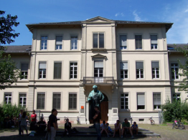
Einführung in das Bayessche Hypothesentesten DGPs-Workshop, 12.-13.10.2018, Psychologisches Institut Heidelberg
Momme von Sydow¹ Ulf Mertens²
¹Ludwig-Maximilians-Universität München Munich Center for Mathematical Philosophy (MCMP) Wissenschaftstheorie
²Ruprecht-Karls-Universität Heidelberg Psychologisches Institut Abteilung für Statistik

Slide 2

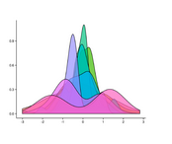
9:00 Beginn 9:30 – 11:30 Teil I
Kaffeepause
11:30 – 11:45 Teil II Installation 12:00 – 13:00 Teil II. 1. Abschnitt
13:00 – 14:00 Mittagspause
14:00 – 14:45 Teil II 2. Abschnitt
Kaffeepause 15:00 – 17:00 Teil III
Alt M: 3, U 2:45 Neu: M: 3:45, U: 3:30
Inside every Non-Bayesian, there is a Bayesian struggling to get out – Dennis Lindley (cf. Wagenmakers et al. 2010)
2

Slide 3
9:00 Beginn 9:30 – 11:30 Teil I
Kaffeepause
11:30 – 11:45 Teil II Installation 12:00 – 13:00 Teil II. 1. Abschnitt
13:00 – 14:00 Mittagspause
14:00 – 14:45 Teil II 2. Abschnitt
Kaffeepause 15:00 – 17:00 Teil III
Alt M: 3, U 2:45 Neu: M: 3:45, U: 3:30
Freitag (13 – 18 Uhr) 13:00 Begrüßung & Ablauf
13:30 – 14:45 Teil I, Kapitel 1 und 2
14:45 – 15:00 Kaffee-Pause
15:00 – 16:15 Teil I, Kapitel 3 und 4
16:15 – 16:45 Kaffee-Pause, Installation
16.45 – 18:00 Teil II, Kapitel 5
Samstag (9 – 13 Uhr) 9:00 – 10:00 Teil II, Kapitel 6
10:00 – 10:15 Kaffee-Pause 10:15 – 11:45 Teil III, Kapitel 7 und 8
11:45 – 12:00 Kaffee-Pause
12:00 – 13:00 Teil III, Kapitel 9 und 10
Teil I: Grundlagen der Bayesstatistik
Teil II: Einführung in R für Bayessches Hypothesentesten
Teil III: Bayessches Hypothesentesten in R
3

Slide 4
Teil I Grundlagen der Bayesstatistik Momme von Sydow
Philosophisch-wissenschaftstheoretischer Hintergrund
Kapitel 1: Induktionsproblem; Hume; Popper: Falsifikationistisches Hypothesentesten; Probleme des Falsifikationismus; Voraussetzungsabhängige Induktion im theoretischen Netz?
Kapitel 2: Fisher-Statistik (NHST) als probabilistischer Falsifikationismus; Neyman-Pearson Statistik; Hybride Praxis des Hypothesen-Testens; Probleme der hybriden Standardstatistik
Grundlegende Ideen und Verfahren der Bayes-Statistik
Kapitel 3: Grundbegriffe; Bayestheorem in verschiedenen Gestalten; Wahrscheinlichkeits- vs. Dichteverteilung; Bayesianisches Updaten von Parameterverteilungen (Bsp. Betaverteilung); konjugierte Priors; wichtige Verteilungen
Kapitel 4: Bayessche Prüfung von Modellen (hier H mit Parametern): Glaubwürdigkeits- (etwa HDI) vs. Konfidenz-Intervalle; Bayessches Testen von Modellen; Bayesfaktoren; Bayes-Ockamsches Rasiermesser; nochmal ein Vergleich
4

Slide 5



1.1 Hypothesentesten
Induktion
Bsp. Spezielle Evidenzen für H1: E₁: Erhitztes Metall 1 dehnt sich aus. E₂: Erhitztes Metall 2 dehnt sich aus. E₃: Erhitztes Metall 3 dehnt sich aus.
Bsp. für allgemeine Hypothesen H₁: Erhitztes Metall dehnt sich aus. H₂: Raben sind schwarz.
H₃: Frustration führt zu Aggression.
Vorhersage
Realität
Theorie
Induktive Schlussfolgerung?
E₁, E₂, E₃ => H₁
Alle erhitzten Metalle dehnen sich aus. Erhitztes Metall 4 dehnt sich ebenfalls aus.
Notes:
https://pixabay.com/de/globus-erde-welt-transparenz-1348777/
https://pixabay.com/de/kopf-traum-gedanken-idee-phantasie-1745244/

Slide 6
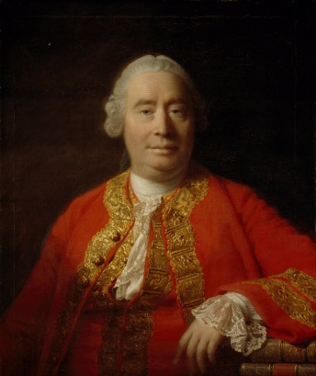
1.2 Fundamentales Induktionsproblem
Insb. Hume: Aus empiristischer Tradition Kritik am Empirismus Treatise of Human Nature, 1739, Enquiry, 1748, Part II; schon Aristoteles, Leibniz (v. Sydow, 2006, 24).
Kausale Zusammenhänge: Keine notwendigen Verbindungen, sondern annahmebasierte, ähnlichkeitsbasierte Gewohnheiten
Aus der Vergangenheit kann NICHT auf die Zukunft geschlossen werden. Ein solcher Schluss setzt die Konstanz der Welt voraus. Wenn wir die Konstanz induzieren, sei dies zirkulär.
Bertrand Russell: „If [there is no solution to this problem], there is no intellectual difference between sanity and insanity. The lunatic who believes that he is a poached egg is to be condemned solely on the ground that he is in a minority…“ (Hist.W.Ph.)
David Hume (1711-1776)
Realität
Theorie
Induktion
Nur Gewohnheit, aber normativ nicht gerechtfertigt
Vorhersage
Notes:
Treatise of Human Nature, 1739, ; Book 1, Part III; Enquiry Concerning Human Understanding, 1748; Part II Siehe auch: https://plato.stanford.edu/entries/induction-problem/
Russell in History of Western Philosophy, Routlegdg 1995, 646: Hume‘s scepticism rests entirely upon his rejection of the principle of induction… It is therefore important to discover whether there is an answer to Hume within the framework of a philosophy that is wholly or mainly empirical. If not, there is no intellectual difference between sanity and insanity. The lunatic who believes that he is a poached egg is to be condemned solely on the ground that he is in a minority…“

Slide 7
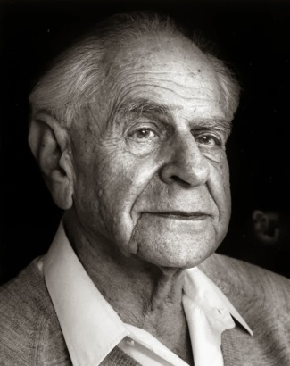
1.3 Poppers Falsifikationismus
Logisches Argument: Asymmetrie des Prüfens von Allaussagen (H) Logik d. Forschung (1934); ergänzt Humesches Argument der Veränderbarkeit der Welt. H → E H → E ¬E E -------- ? -------- ? ¬H H
H→E | E | ¬E
H | w | f
¬H | w | w
✓
✗
Darwinistisches Argument: Alle Erkenntisprozesse seien analog zur natürlichen Selektion – blind conjectures and (external) refutations Conjectures and Refutations: The Growth of Scientific Knowledge (1963); Objective Knowledge - An Evolutionary Approach (1972)
=> Erkenntnisgewinn kann und soll nur durch blinde Vermutungen & deren Falsifikation von Hyp. erfolgen (deskriptiver und normativer Falsifikationismus).
Empirische Hypothesen bleiben immer fehlbar (Fallibilismus).
Karl Raimund Popper (1902-1994)
Hyps haben keine Wahrscheinlichkeiten & machen keine Vorhersagen.
Realität
Theorie
Falsifikation = Elimination falscher Vermutungen
blinde Vermutung

Slide 8
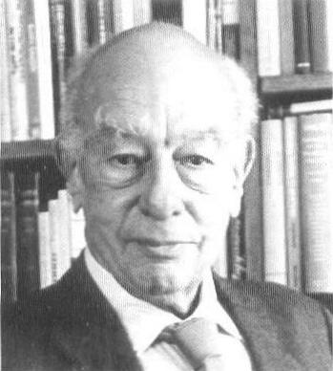
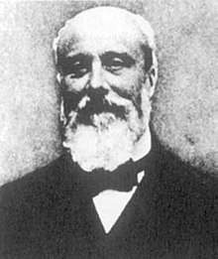
1.4 Kritik am Falsifikationismus (vgl. v. Sydow, 2006)
1.4.1 Andere Aussagentypen
Die Poppersche Asymmetrie gilt nur für Allaussagen, nicht aber für Existenzaussagen und andere Aussagen. (Quine, 1974, Popper, 1934, 40)
Alle Raben sind schwarz (nur falsifizierbar).
Es gibt einen weißen Raben (nur verifizierbar).
Mindestens n Objekte sind W (nur verifizierbar).
Wahrscheinlichkeitsaussagen
Willard Van Orman Quine (1908-2000)
1.4.2 Quine-Duhem These/Problem
Holismus These: Theorien sind (logisch oder kausal) verknüpfte Aussagenetze, die ein Ganzes bilden und deren Testung durch Beobachtungsdaten unterbestimmt ist.
Hilfshypothesen: Theorien H_{T} werden zudem i.d.R. zumindest mit Hilfshypothesen H_{H} (etwa zu Operationalisierungen) zu ihrer Testung verbunden. Somit kann negative Evidenz auf H_{T} oder H_{H} attribuiert werden. (H_{T} ∧ H_{H} → O) ∧ ¬O ⇒ ¬H_{T} ∨ ¬H_{H} (vgl. etwa Chalmers, 2001, 74 f.) Beobachtungen können Theorien somit eigentlich nicht falsifizieren.
Pierre Duhem (1861-1916)

Slide 9
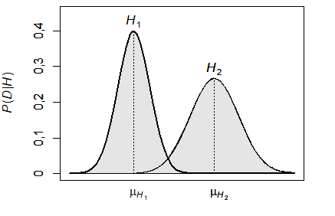
1.4 Kritik am Falsifikationismus (vgl. v. Sydow, 2006)
1.4.3 Wahrscheinlichkeiten
Empirische Theorien sind oft selbst probabilistisch (insbesondere in der Psychologie), oder man nimmt eine probabilistische Testung an (Messfehler).
Nicht deterministisch, sondern nur mit einer Wahrscheinlichkeit vorhergesagte Beobachtungen können aber nicht im streng-logischen Sinne falsifiziert werden.
D
Somit scheint, dass ein strenger Falsifikationismus als Maßstab vernünftiger Hypothesentestung ausscheidet.
Stellt aber die (einflussreiche) Fisher-Testtheorie nicht doch einen probabilistischen Falsifikationismus dar (-> Abschnitt 2)? Und wenn ja, wie ist dies zu beurteilen?

Slide 10
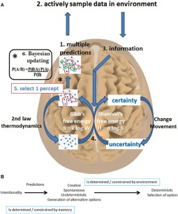
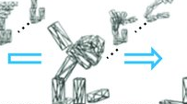

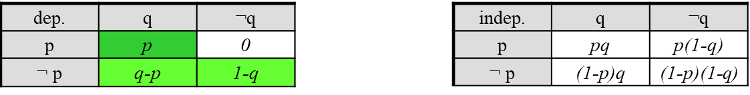
1.4 Kritik am Falsifikationismus (vgl. v. Sydow, 2006)
1.4.4 Probabilistisch-Bayessches Hypothesentesten/Lernen in der Psychologie
Bayesian Brain (z.B. Karl Friston)
Wahrnehmungspsychologie, Psychologie der intuitiven Physik (z.B. Nick Chater, Josh Tennenbaum)
Denkpsychologie/Higher Cognition (z.B. Mike Oaksford, Nick Chater, Ulrike Hahn)
Wasonsche Wahlaufgabe/Wason Selection Task (Oaksford & Chater, 1994, 2003, 2007, vgl. v. Sydow, 2006)
p→q | q | ¬q
p | w | f
¬p | w | w
A
K
2
8
(p) (non-p) (q) (non-q)
(p) (non-p) (q) (non-q)
=> Statt falsifikationistische Strategie, aktive Informationswahl/aktives Lernen
Konjunktionsfehler / Conjunction Fallacy (Kahneman & Tversky, 1982, v. Sydow, 2011, 2016)

Slide 11
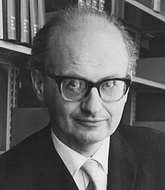
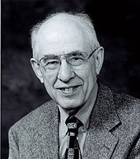
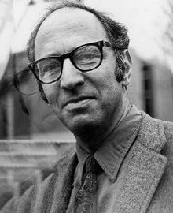
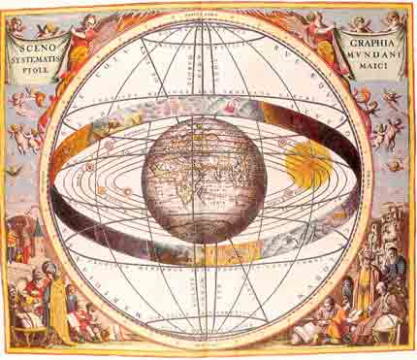
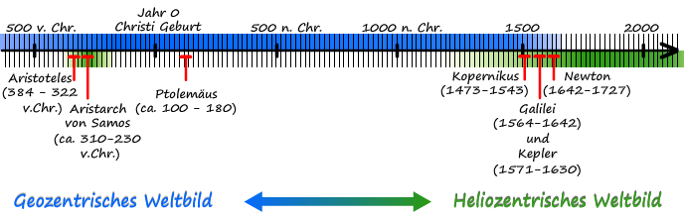
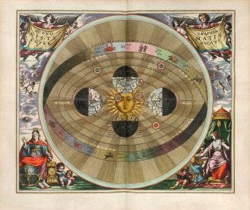
1.4 Kritik am Falsifikationismus (vgl. v. Sydow, 2006)
1.4.5 Wissenschaftsgeschichte
Imre Lakatos (1922-1974)
Hilary Putnam (1926-2016)
Thomas Kuhn (1922-1996)
Theorien wurden i.d.R. in der Wissenschaftsgeschichte nie wegen einer einzigen widerspenstigen Beobachtung falsifiziert (Putnam & Lakatos).
Theorien seien eingebettet und abhängig von Paradigmen (Kuhn).
Es gibt widersprüchliche Evidenz zu den besten Theorien, etwa Quantenphysik & Relativitätstheorie.
Humesches Induktionsproblem gilt gewisserm. epistemologisch auch für Falsifikationen. Zwar bleibt nach (einer) Gegenevidenz eine Allaussage logisch falsifiziert, aber ist das nicht ein Nachteil, wenn sich die Welt ändert (oder die Interpretation der Daten)? (vgl. von Sydow, 2006)
Notes:
Wie geht Falsifikationenismus mit nicht mehr gültigen Falsifikationen um? Ist Falsifiaktionsimus fallibel genug?

Slide 12

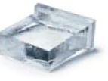
1.5 Alternative: Induktiv gerechtfertigte Vorbedingungen von Induktion? (vgl. v. Sydow, 2006)
Die Voraussetzungen von Induktionsschlüssen könnten selbst in einem theoretischen Netzwerk induktive Rechtfertigung besitzen.
Würfel:
Empirisch-statistische Induktion der Seitenwahrscheinlichkeit eines Würfels über Multinomialverteilungen setzen die Konstanz der Welt (und hier i.i.d. Zufallsvariablen) voraus.
Subj. Wahrscheinlichkeiten scheinen aber nicht nur auf beobachtete Frequenzen, sondern auch etwa auf geometrisches und physikalisches Wissen etwa über das Material zu rekurieren.
Würden wir nicht sinnvollerweise einen Unterschied zwischen Würfeln aus Plastik und aus Eis machen, um von der Vergangenheit auf die Zukunft zu schließen oder auch nicht?
Nutzen von Vorwissen für die Verallgemeinerungsschlüsse; das Vorwissen muss nicht auf die gleiche Weise gewonnen sein, wie der Prozess des Wissenserwerbs (Würfelbsp.).
In der Statistik werden – dazu passend – Voraussetzungen getestet (etwa macht der t-Test die Voraussetzung der Varianzhomogenität, testbar über den Levene-Test; … ohne Konstanz der Welt zu testen).
Offene Frage, ob dies die Aporien des Falsifikationismus & Verifikationismus vermeidet:
Insbesondere Problem der Rolle der verbleibenden Selbstreferentialität (Circulus virtuosus vs vitiosus)?
Induktion wäre nicht das Gegenteil von Vorwissen, sondern theoriebasiert (Synduktion; vgl. v. Sydow, 2006).
Notes:
Bleibt fallibel.

Slide 13
Teil I Grundlagen der Bayesstatistik
Philosophisch-wissenschaftstheoretischer Hintergrund
Kapitel 1: Induktionsproblem; Hume; Popper: Falsifikationistisches Hypothesentesten; Probleme des Falsifikationismus; Voraussetzungsabhängige Induktion im theoretischen Netz?
Kapitel 2: Fisher-Statistik (NHST) als probabilistischer Falsifikationismus; Neyman-Pearson Statistik; Hybride Praxis des Hypothesen-Testens; Probleme der hybriden Standardstatistik
Grundlegende Ideen und Verfahren der Bayes-Statistik
Kapitel 3: Grundbegriffe; Bayestheorem in verschiedenen Gestalten; Wahrscheinlichkeits- vs. Dichteverteilung; Bayesianisches Updaten von Parameterverteilungen (Bsp. Betaverteilung); konjugierte Priors; wichtige Verteilungen
Kapitel 4: Bayessche Prüfung von Modellen (hier H mit Parametern): Glaubwürdigkeits- (etwa HDI) vs. Konfidenz-Intervalle; Bayessches Testen von Modellen; Bayesfaktoren; Bayes-Ockamsches Rasiermesser; nochmal ein Vergleich
13

Slide 14
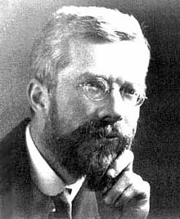
2.1 Fisher-Testtheorie – probabilistischer Falsifikationismus?
Biographie: Mitbegründer der Synthetischen Evolutionsbiologie, insb. der Populationsgenetik und mit Pearson Begründer der modernen Statistik
1925 Statistical Methods for Research Workers 1935 Design of Experiments
Sir Roland Fisher (1890-1962)

Slide 15
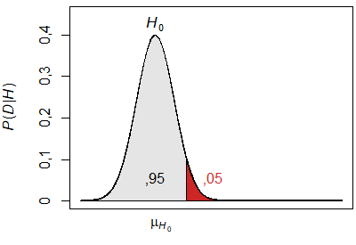
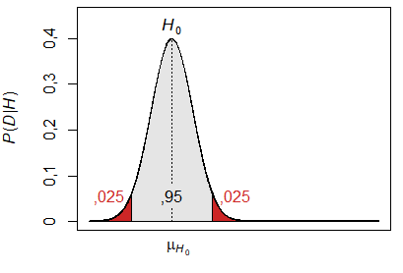
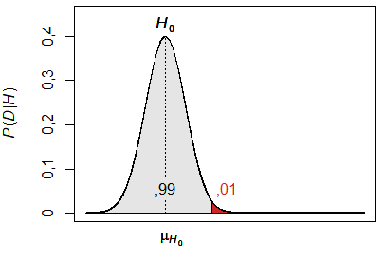
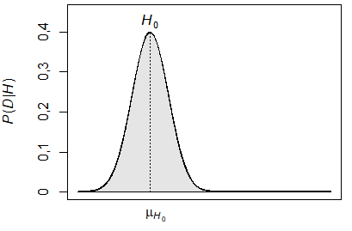
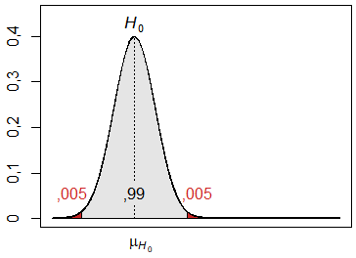

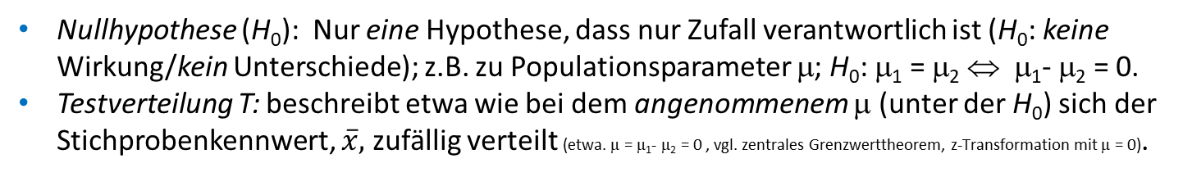

2.1 Fisher-Testtheorie – probabilistischer Falsifikationismus?
Nicht- Ablehnungsbereich
α_{ges} = ,05 = 5%
Sir Roland Fisher (1890-1962)
[$−∞$, -1,96 ]
[1,96, +$∞$]
Ablehnungsbereiche
Ablehnungsbereich
Nullhypothese (H₀): Nur eine Hypothese, dass nur Zufall verantwortlich ist (H₀: keine Wirkung/kein Unterschiede); z.B. zu Populationsparameter μ; H₀: μ₁ = μ₂ ⇔ μ₁- μ₂ = 0.
Testverteilung T: beschreibt etwa wie bei dem angenommenem μ (unter der H₀) sich der Stichprobenkennwert, $\overline{x},$ zufällig verteilt (etwa. μ = μ₁- μ₂ = 0 , vgl. zentrales Grenzwerttheorem, z-Transformation mit μ = 0).
Signifikanzniveau: In Kauf genommene maximale Fehlerwahrscheinlichkeit α bzw. p_{sig} eine H₀ zu verwerfen, unter der Annahme, dass sie richtig ist. Grundsätzlich frei bzw. willkürlich wählbar. Konventionen nach Fisher (1925): α = 5%.
Signifikanztest: Geprüft wird nur, ob die zugrundegelegte H₀ verworfen werden kann. p-Wert besagt, wie unwahrscheinlich Daten D (oder extremere) unter Annahme der H₀ sind: p:= P(x ≥ x_{D} |H₀). Entscheidung: Wenn p < α wird H₀ verworfen => Test ist „signifikant“.
=> „Probabilistischer Falsifikationismus“ der Theorie, die oft eigentlich nicht interessiert.
Notes:
1. Notice that the definitions of null hypothesis and alternate hypothesis have nothing to do with what you want to find or don't want to find, or what is interesting or not interesting, or what you expect to find or what you don’t expect to find. If you were comparing the height of men and women, the null hypothesis would be that the height of men and the height of women were not different. Yet, you might find it surprising if you found this hypothesis to be true for some population you were studying. Likewise, if you were studying the income of men and women, the null hypothesis would be that the income of men and women are not different, in the population you are studying.
3. Sig-Test: Falls sig. Gegenevidenz, dann gilt die Theorie als verworfen. Eigentlich müsste es aber heißen sie ist falsch oder etwas sehr unwahrscheinliches ist aufgetreten.
Allegedly, a researcher once approached Fisher with 'non-significant' results, asking him what he should do, and Fisher said, 'go get more data'. p-Wert ironischerweise zunächst von Karl Pearson eingeführt.
Kritik etwa… 1. p-Wert willkürlich 2. Alamierende Zahl von falsch positiven 3. Alarmierende Zahl von falsch negativen.

Slide 16
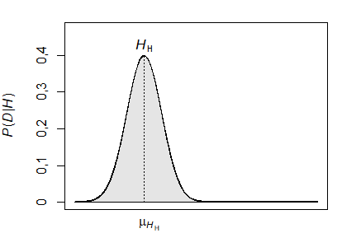
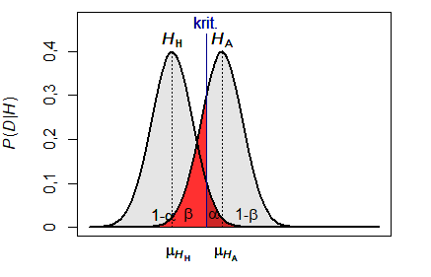
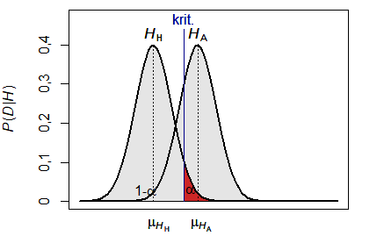
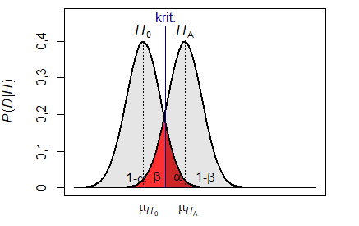

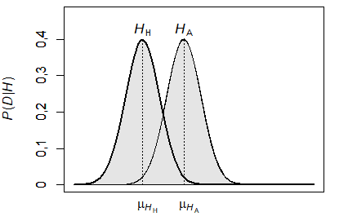
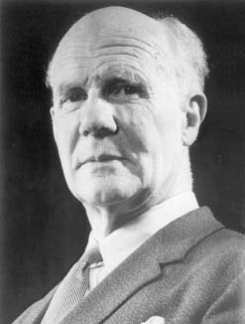
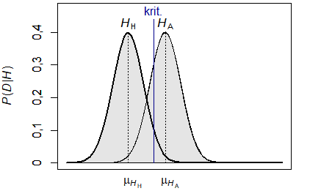
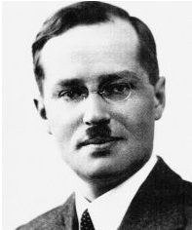
2.2 Neyman-Pearson-Hypothesentesten
Wahrheit Entscheid. | H₀ wahr | H_{A} wahr
Ent.: H₀ _{neg. Test} | P(EH₀|WH₀)= 1-α richtig neg. Rate Spezifität | P(EH₀|WH_{A})=β falsch neg. Rate β-Fehler
Ent.: H_{A} _{pos. Test} | P(EH_{A}|WH₀)=α falsch pos. Rate α-Fehler | P(EH₀|WH_{A})=1-β richtig pos. Rate Teststärke, Sensit.
Egon Pearson (1895-1985)
Alternativhypothese: Neben Haupthypothese/Nullhypothese eine Alternativhypothese.
Kritischer Wert für Entscheidung zwischen H_{H/} H₀ oder H_{A}.
Fehlertypen: Neben dem α-Fehler (falsch-positiv Rate), auch der β-Fehler (falsch-negativ Rate), bzw. die Teststärke (Power, 1-β) zu beachten. → Testplanung (www.gpower.hhu.de; Hager, 2004; Erdfelder et al., 2004, 2010; Faul et al., 2007; Fiedler et al., 2014)
Jerzey Neyman (1894-1981)
Überwindung des Falsifikationismus? Ein klares ‚Jein‘. - Berücksichtigung von Alternativhypothese bei Testplanung: ja. - Interpretation erlaubt Entscheidung auch pro H: ja. - Testung selbst: nein.
Notes:
Einige schöne ausführlichere Entscheidungstabellen im WWW:
https://en.wikipedia.org/wiki/Evaluation_of_binary_classifiers
https://de.wikipedia.org/wiki/Signalentdeckungstheorie
Signal nicht vorhanden Signal vorhanden
Signal nicht entdeckt (H0) korrekte Ablehnung Verpasser (false rej)
Signal entdeckt falscher Alarm Treffer (hit)

Slide 17
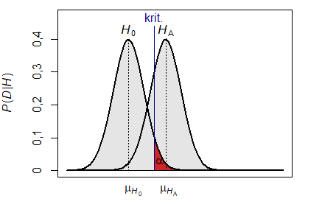

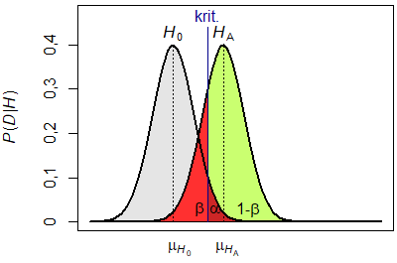
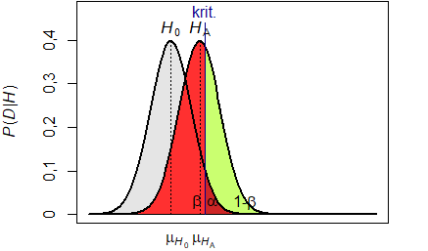
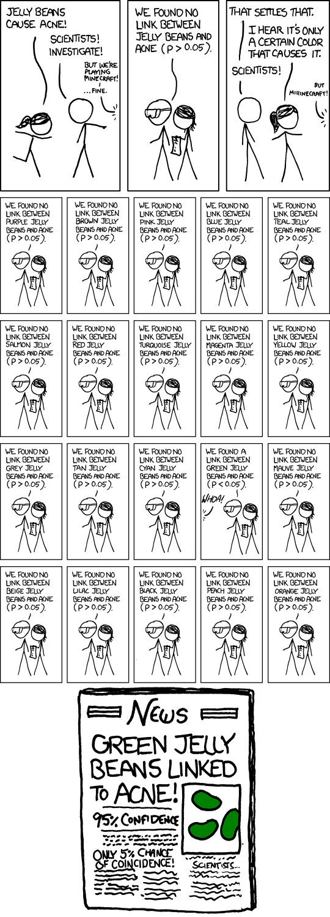

2.3 Hybride Praxis des Hypothesentestens
Wahrheit Entscheid. | H₀ wahr | H_{A} wahr
Ent.: H₀ _{neg. Test} | P(EH₀|WH₀)= 1-α richtig neg. Rate Spezifität | P(EH₀|WH_{A})=β falsch neg. Rate β-Fehler
Ent.: H_{A} _{pos. Test} | P(EH_{A}|WH₀)=α falsch pos. Rate α-Fehler | P(EH₀|WH_{A})=1-β richtig pos. Rate Teststärke, Sensit.
Sir Roland Fisher (1890-1962)
Alternativhypothese: Neben Nullhypothese wird Alternativhypothese mitgedacht (und bei sig. Ergebnis, oft als bestätigt betrachtet.)
Signifikanztestung: Weiterhin geht es nur um prob. Falsifizierung der Nullhypothese meist mit üblichem α-Fehlerniveau (5%) und ohne Testplanung um erwartete Effektgröße, Stichprobengröße und β-Fehler zu kontrollieren (siehe allerdings Empfehlungen d. DGPs).
Egon Pearson (1895-1985)
Probleme: Prob. Falsifikation der nicht interessierenden Hypothese. - Die interessierende H_{A} wird eigentlich nicht getestet.
- Vorwissen bleibt unberücksichtigt (Bsp.: 2* ns kann => sig). - Kritischer Wert ist strikte Grenze zw. pos. & neg. Evidenz.
- Welche Hypothese soll als H₀ betrachtet werden? (Bsp.)
Jerzey Neyman (1894-1981)
Notes:
Bsp. Tierstichprobe die aus zwei Tierpopulation stammen kann. Wir wissen, sie muss entweder von der einen oder anderen Population direkt abstammen.

Slide 18
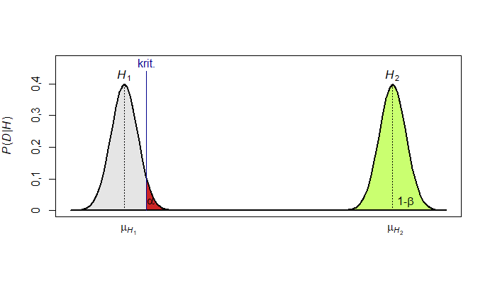
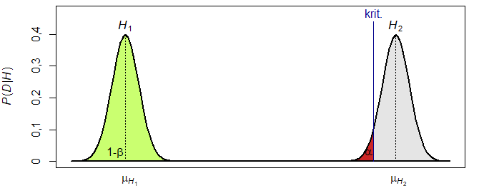

2.4 Hybride Praxis des Hypothesentestens
✓
✓
Zwei Testungen gegen verschiede-ne H₀ (H₁ oder H₂) in einer Grafik (falls beide H als H₀ zu verstehen sind, etwa Größen in zwei Ausgangspopulationen)
✓
✓
Sir Roland Fisher (1890-1962)
Alternativhypothese: Neben Nullhypothese wird Alternativhypothese mitgedacht (und bei sig. Ergebnis, oft als bestätigt betrachtet.)
Signifikanztestung: Weiterhin geht es nur um prob. Falsifizierung der Nullhypothese meist mit üblichem α-Fehlerniveau (5%) und ohne Testplanung um erwartete Effektgröße, Stichprobengröße und β-Fehler zu kontrollieren (siehe allerdings Empfehlungen d. DGPs).
Egon Pearson (1895-1985)
Probleme: Prob. Falsifikation der nicht interessierenden Hypothese - Die eigentlich interessierende H_{A} wird eigentlich nicht getestet.
- Vorwissen bleibt unberücksichtigt (Bsp.: 2* ns kann sig. bedeuten). - Kritischer Wert ist strikte Grenze zw. pos. & neg. Evidenz.
- Welche Hypothese soll als H₀ betrachtet werden? (Bsp.) (für Kritik an der Signifikanztestung bzw. p-Wert siehe etwa: Nickerson, 2000; Wagenmakers, 2007)
Jerzey Neyman (1894-1981)

Slide 19
Teil I Grundlagen der Bayesstatistik Momme von Sydow
Philosophisch-wissenschaftstheoretischer Hintergrund
Kapitel 1: Induktionsproblem; Hume; Popper: Falsifikationistisches Hypothesentesten; Probleme des Falsifikationismus; Voraussetzungsabhängige Induktion im theoretischen Netz?
Kapitel 2: Fisher-Statistik (NHST) als probabilistischer Falsifikationismus; Neyman-Pearson Statistik; Hybride Praxis des Hypothesen-Testens; Probleme der hybriden Standardstatistik
Grundlegende Ideen und Verfahren der Bayes-Statistik
Kapitel 3: Grundbegriffe; Bayestheorem in verschiedenen Gestalten; Wahrscheinlichkeits- vs. Dichteverteilung; Bayesianisches Updaten von Parameterverteilungen (Bsp. Betaverteilung); konjugierte Priors; wichtige Verteilungen
Kapitel 4: Bayessche Prüfung von Modellen (hier H mit Parametern): Glaubwürdigkeits- (etwa HDI) vs. Konfidenz-Intervalle; Bayessches Testen von Modellen; Bayesfaktoren; Bayes-Ockamsches Rasiermesser; nochmal ein Vergleich
Freitag (13 – 18 Uhr) 13:00 Begrüßung & Ablauf
13:30 – 14:45 Teil I, Kapitel 1 und 2
14:45 – 15:00 Kaffee-Pause
15:00 – 16:15 Teil I, Kapitel 3 und 4
16:15 – 16:45 Kaffee-Pause, Installation
16.45 – 18:00 Teil II, Kapitel 5
Samstag (9 – 13 Uhr) 9:00 – 10:00 Teil II, Kapitel 6
10:00 – 10:15 Kaffee-Pause 10:15 – 11:45 Teil III, Kapitel 7 und 8
11:45 – 12:00 Kaffee-Pause
12:00 – 13:00 Teil III, Kapitel 9 und 10
19

